Slide 1
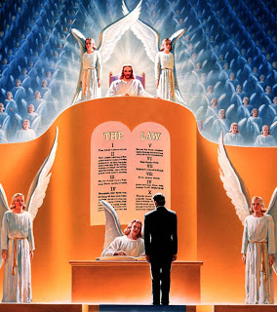
EL REMANENTE FINAL DE DIOS
Y LOS DOS TEMPLOS N°.2.
Dios conserva el original de su pacto
Serán examinados a la luz del carácter de Dios, y serán encontrados sin mancha ni arruga.

Slide 2
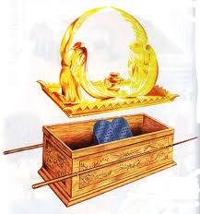
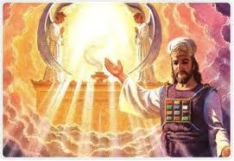
Apoc.11:19.
Y el templo de Dios fue abierto en el cielo, y el arca de su pacto se veía en el templo. Y hubo relámpagos, voces, truenos, un terremoto y grande granizo.
Contiene las tablas de la Ley
Recuerda que por orden de Dios Moisés colocó las dos tablas de la Ley dentro del Arca (Lea Deut. 10:5).

Slide 3
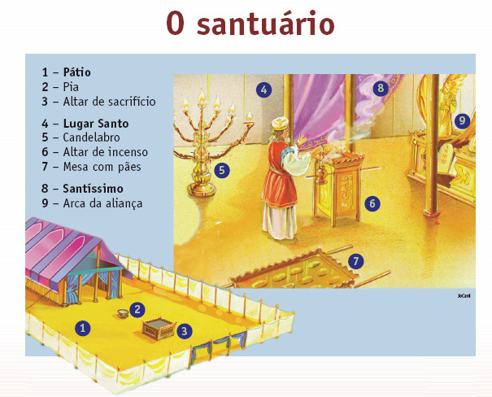
Ante Juan se presenta una visión el templo de Dios, con “el arca de su pacto” como centro de la visión.
En el santuario terrenal, que era una “reproducción del verdadero” (Heb. 9:24, BJ) que está en el cielo, el arca estaba en el lugar santísimo, que era el centro del servicio del día de la expiación, día que simbolizaba el juicio.

Slide 4
Deut.4:10-13.
El día que estuviste delante de Jehová tu Dios en Horeb, cuando Jehová me dijo: Reúneme el pueblo, para que yo les haga oír mis palabras, las cuales aprenderán, para temerme todos los días que vivieren sobre la tierra, y las enseñarán a sus hijos; ¹¹ y os acercasteis y os pusisteis al pie del monte; y el monte ardía en fuego hasta en medio de los cielos con tinieblas, nube y oscuridad; ¹² y habló Jehová con vosotros de en medio del fuego; oísteis la voz de sus palabras, mas a excepción de oír la voz, ninguna figura visteis. ¹³ Y él os anunció su pacto, el cual os mandó poner por obra; los diez mandamientos, y los escribió en dos tablas de piedra:
Nota: El pacto que Dios había hecho con su pueblo reflejaba el carácter de Dios, quien existe desde la eternidad y existirá por la eternidad.

Slide 5
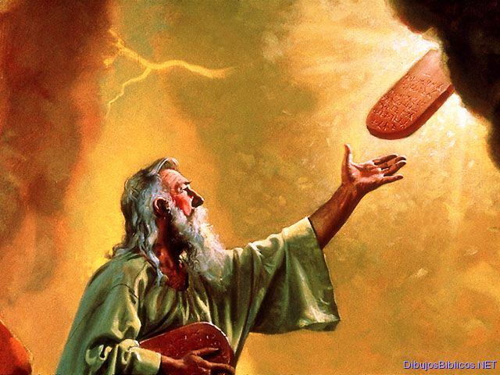
Éxodo 31:18. Y dio a Moisés, cuando acabó de hablar con él en el monte de Sinaí, dos tablas del testimonio, tablas de piedra escritas con el dedo de Dios.
Deu.10:4,5.
Y escribió en las tablas conforme a la primera escritura, los diez mandamientos que Jehová os había hablado en el monte de en medio del fuego, el día de la asamblea; y me las dio Jehová. ⁵ Y volví y descendí del monte, y puse las tablas en el arca que había hecho; y allí están, como Jehová me mandó

Slide 6
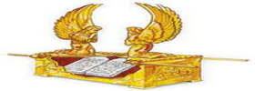
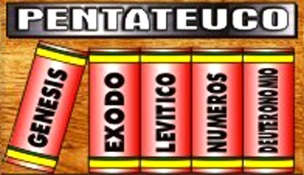
Dios se las dio a Moisés al final de los 40 días y 40 noches de estar hablando con Él en el monte Sinaí. Las colocó dentro del arca y esta fue puesta en el Lugar Santísimo del santuario cuando éste fue terminado.
Allí están dice Moisés en Deuteronomio después de haber transcurrido más de cuarenta años en el desierto, y de haber escrito Éxodo, Levítico y Números. Aún estaban en el arca 825 años más tarde durante el reinado de Salomón
(Lea 1Rey.8:1,9).

Slide 7

No hay registro de que alguna vez se las hubiera sacado del arca. Para constancia transcribo lo que dice (Profetas y Reyes 334).
«Entre los justos que estaban todavía en Jerusalén y para quienes había sido aclarado el propósito divino, se contaban algunos que estaban resueltos a poner fuera del alcance de manos brutales el arca sagrada que contenía las tablas de piedra sobra las cuales habían sido escrotos los preceptos del Decálogo. Así lo hicieron. Con lamentos y pesadumbre, escondieron el arca en una cueva, donde había de quedar oculta del pueblo de Israel y de Judá por causa de sus pecados, para no serle ya devuelta. Esa arca sagrada está todavía escondida. No ha sido tocada desde que fue puesta en recaudo».

Slide 8
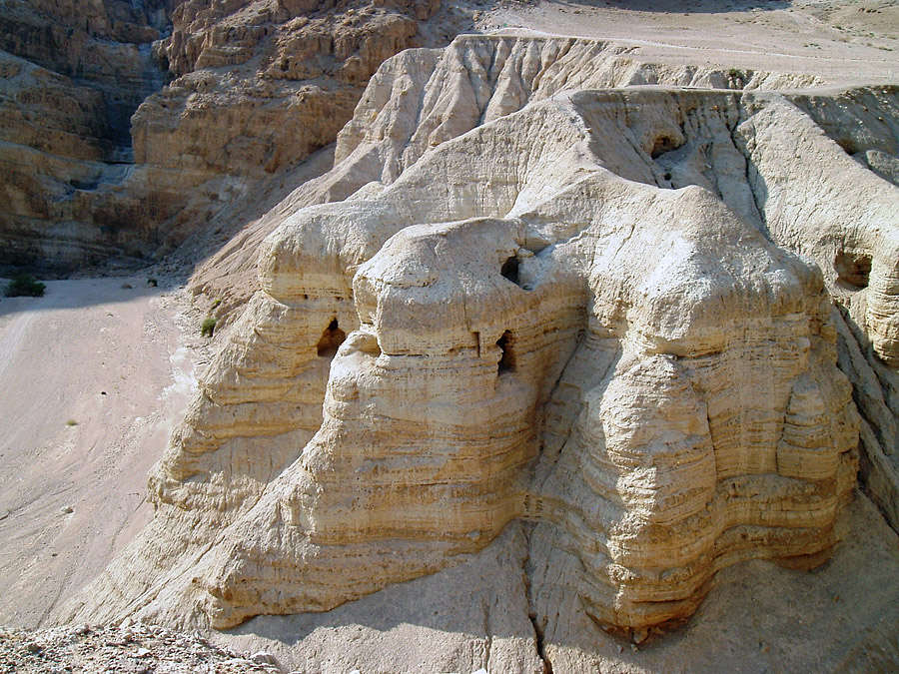
Según le fue revelado por Dios a su sierva, en una cueva se encuentra el arca, pero por seguridad no le fue revelado en cual.
Como sucedió con los escritos encontrados en la cueva de Qumran.

Slide 9
(También le fue dicho que) «Serán presentadas ante el mundo como la norma de justicia« (al final del tiempo)
(EGW en RH 28-1-1909, pág. 8).
Si las tablas del «Pacto» o del «Testimonio» fueron colocadas dentro del arca, ¿qué habrá dentro del arca que Juan vió en el cielo, y porqué?
Santiago 2:12.
Así hablad, y así haced, como los que habéis de ser juzgados por la ley de la libertad

Slide 10
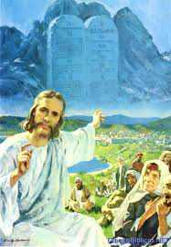
El apóstol exhortaba a sus hermanos en la fe a esforzarse para que sus palabras y acciones diarias se sujetaran a la Ley de Dios.
La afirmación de Santiago de que somos responsables por nuestras palabras y nuestros hechos; es otra alusión a las enseñanzas de Cristo (Mat.12:36-37).

Slide 11
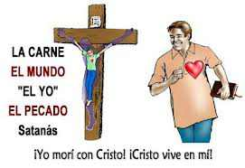
Heb.8:10. Por lo cual, este es el pacto que haré con la casa de Israel Después de aquellos días, dice el Señor:
Pondré mis leyes en la mente de ellos, Y sobre su corazón las escribiré; Y seré a ellos por Dios, Y ellos me serán a mí por pueblo;
La Escritura dice que en el momento que la persona se entrega a Cristo, Dios toma la Ley escrita en las tablas y las escribe en su corazón.

Slide 12
¿Cuál era el propósito que Dios tenía originalmente para su pueblo?
Dios tenía el propósito de que esas leyes también estuvieran escritas en los corazones del pueblo (para que sus cuerpo se convirtieran en un templo); pero los israelitas se contentaron con considerar esos estatutos sencillamente como un código externo y su observancia como un asunto de cumplimiento también externo. Dios no tenía el propósito de que sus leyes fueran consideradas así.

Slide 13
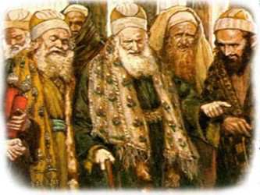
Además, ¿Qué otro propósito tenía Dios para ellos?
Ofreció a su pueblo que disfrutara de la experiencia de tener un corazón nuevo (Lea Eze.36:26); pero los israelitas se contentaron con una religión de formas y apariencias.
A estos Jesús los calificó de fariseos.

Slide 14
¿Cambió Dios su propósito bajo el nuevo pacto para el Israel espiritual?
Ahora, bajo los términos del nuevo pacto, se transforman los corazones y las mentes de las personas.
Rom.12:2 dice: No os conforméis a este siglo, sino transformaos por medio de la renovación de vuestro entendimiento, para que comprobéis cuál sea la buena voluntad de Dios, agradable y perfecta.
2Cor. 5:17. De modo que si alguno está en Cristo, nueva criatura es; las cosas viejas pasaron; he aquí todas son hechas nuevas

Slide 15
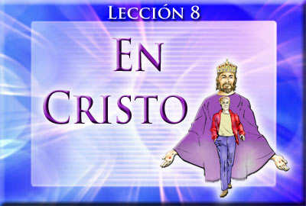
Los hombres proceden correctamente no por su propia fuerza sino porque Cristo mora en el corazón y manifiesta su vida en el creyente

Slide 16
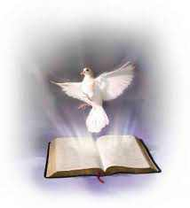
¿Bajo esta experiencia, quién vivía en Pablo?
Gal.2:20. Con Cristo estoy juntamente crucificado, y ya no vivo yo, mas vive Cristo en mí; y lo que ahora vivo en la carne, lo vivo en la fe del Hijo de Dios, el cual me amó y se entregó a sí mismo por mí
(Todos estos, como Pablo), son nacidos del Espíritu y producen los frutos del Espíritu descritos en (Gal.5:22-23), que se manifiestan en amor, gozo, paz, paciencia, benignidad, bondad, fe, mansedumbre, templanza; contra tales cosas no hay ley.

Slide 17
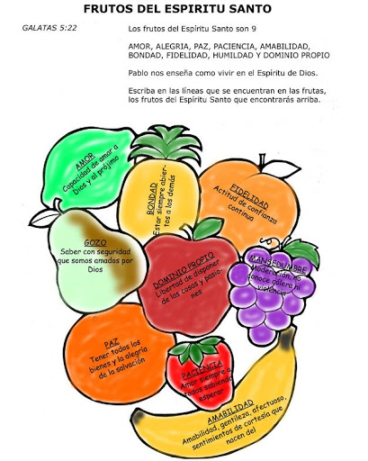

Slide 18
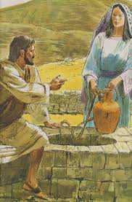
El poder divino es lo único que puede efectuar el cambio. Sólo Dios puede “poner” su ley en el corazón de sus seguidores, pero, por supuesto, no sin el consentimiento del hombre y de su cooperación.
Rev.22:17. Y el Espíritu y la Esposa dicen: Ven. Y el que oye, diga: Ven. Y el que tiene sed, venga; y el que quiera, tome del agua de la vida gratuitamente.
Lea Juan 4:13-15

Slide 19
Note que el propósito que Dios tenía en el antiguo pacto se cumple en el nuevo pacto, ya que la falla no estaba en el pacto sino en que «ellos no permanecieron en mi pacto, Y yo me desentendí de ellos, dice el Señor» (Heb.8:9).
¿Cuál es el propósito principal de los dos pactos?
En el antiguo pacto Dios dice: «Os haré mi pueblo y seré vuestro Dios» (Exo.6:7). Y bajo el nuevo pacto dice: «Seré su Dios, y ellos serán mi pueblo» (Heb.8:10).
Dios desea ocupar su lugar debido en nuestros cuerpos como su templo, y la gente anhelará reconocerlo como a su Dios.

Slide 20
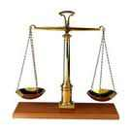
Dios revela lo que será el juicio del remanente
Dan.7:9,10. Estuve mirando hasta que fueron puestos tronos, y se sentó un Anciano de días, cuyo vestido era blanco como la nieve, y el pelo de su cabeza como lana limpia; su trono llama de fuego, y las ruedas del mismo, fuego ardiente.
Un río de fuego procedía y salía de delante de él; millares de millares le servían, y millones de millones asistían delante de él; el Juez se sentó, y los libros fueron abiertos.

Slide 21
Aquí tenemos cuatro elementos sobresalientes del juicio:
1). Él Anciano de días: Representa a Dios como Juez Soberano.
2). Los millares de millares que le servían: Representan a los ángeles que cumplen siempre su voluntad. Desempeñan una parte importante en el juicio. Son simultáneamente “ministros y testigos” (CS 533). Nota. Recuerde que estos testigos son los ángeles que nos acompañan diariamente (Mat.18:10).
3). Los millones de millones que asistían delante de él: Representan a todos aquellos que han tomado sobre si el nombre de Cristo. y
4). Los libros que fueron abiertos: Representan los libros donde Dios lleva un registro exacto de todas las obras cometidas. Porque Dios traerá toda obra a juicio, juntamente con toda cosa encubierta, sea buena o sea mala (Eclesiastes12:14). A Daniel se le muestra el juicio final en sus dos aspectos: investigador y ejecutivo.

Slide 22
¿Con qué objeto se realiza el juicio investigador?
Durante el juicio investigador se examinarán los registros de todos aquellos que en un tiempo u otro han profesado lealtad a Cristo.
Ahora, la investigación no se hace para informar a Dios ni a Cristo (porque ellos lo saben todo), sino para informar al universo en general, para que al aceptar a algunos y rechazar a otros, Dios sea vindicado.
Satanás pretende que todos los hombres son legalmente sus súbditos. Acusa delante de Dios a aquellos por quienes Jesús intercede en el juicio; pero Jesús alega el arrepentimiento y la fe de los acusados (Lea Zaac.3:1,2 y Judas 9).

Slide 23
¿Al final del juicio que aparece?
Como resultado del juicio se confecciona un registro de los que serán ciudadanos del futuro reino de Cristo.
Ese registro incluye los nombres de hombres y mujeres de toda nación, tribu, lengua y pueblo. Juan habla de los redimidos en la tierra nueva como de “las naciones” de los salvos (Apoc.21:24).
La pregunta que nos hacemos es: ¿Estaremos usted y yo allí?
Aplicando las palabras de Pedro a este caso, diremos: ¿Siendo que hemos de comparecer ante el juicio, ¿qué clase de personas debéis ser en santa y piadosa conducta?
(2 Ped.3:11).

Slide 24
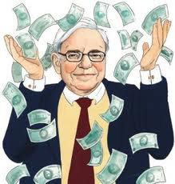
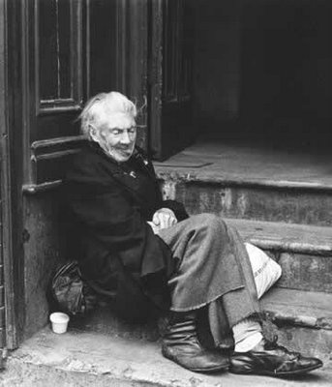
Dios dijo hace 1942 años a través de Salomón en Eclesiastés 12:13,14. El fin de todo el discurso oído es este: Teme a Dios, y guarda sus mandamientos; porque esto es el todo del hombre. ¹⁴ Porque Dios traerá toda obra a juicio, juntamente con toda cosa encubierta, sea buena o sea mala.
El deber, el destino, del ser humano es obedecer a Dios, y al cumplir con esto encontrará la felicidad suprema. Cualquiera sea su suerte -la adversidad o la prosperidad-, siempre deberá tener presente el deber de obedecer a su Hacedor.
No te dejes influenciar de los demás: obedece tu a Dios.

Slide 25
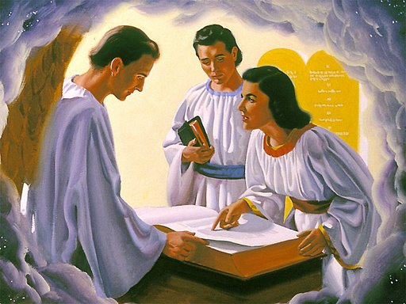
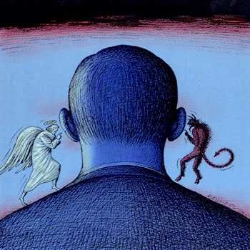
En ambos templos está el registro de su pecado:
(1). En el templo del cielo en los libros.
(2). En el templo de la tierra, o sea en usted, en su conciencia.
Allá en el cielo se escribe lo que tu haces aquí, todo. Allá no se purifica, si usted no se purifica acá.
[CBA, Elena G. White.]
En su conciencia esta registrado todo lo que usted ha hecho en su vida

Slide 26
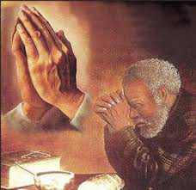
Con razón decía el rey David en el Salmo 51:1-3.
Ten piedad de mí, oh Dios, conforme a tu misericordia; Conforme a la multitud de tus piedades borra mis rebeliones. ² Lávame más y más de mi maldad, Y límpiame de mi pecado. ³ Porque yo reconozco mis rebeliones, Y mi pecado está siempre delante de mí
Y en los (versos 9 y 10) dice: .Esconde tu rostro de mis pecados, Y borra todas mis maldades. ¹⁰ Crea en mí, oh Dios, un corazón limpio, Y renueva un espíritu recto dentro de mí

Slide 27
¿Cuándo se inició el juicio?
Daniel 8:14. Y él dijo: Hasta dos mil trescientas tardes y mañanas; luego el santuario será purificado.
Al cumplirse los 2300 años en 1844, «el santuario será purificado», es decir: en ese momento se inició la revisión de todos los que han confesado sus pecados, para ver si han permanecido fieles a su devoción a Cristo.
Note que en el mensaje a las siete iglesias, aunque dichos mensajes son diferentes y las épocas también, al final de cada mensaje se repita la misma frase: «Al que venza» (Apoc.2:7; 11; 17; 26; 3:5; 12; 21), lo que implica una lucha constante por alcanzar la victoria, y solamente los miembros del remanente que verdaderamente se esfuercen lo alcanzarán.

Slide 28
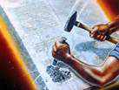
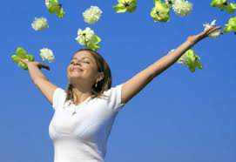
Por tanto, usted tiene que cesar de transgredir la Ley de Dios si quiere alcanzar la victoria, y para lograrlo se necesita la presencia del Espíritu Santo quien debe morar en su corazón permanentemente.
Ezequiel 36:27.
«Y pondré dentro de vosotros mi Espíritu, y haré que andéis en mis estatutos, y guardéis mis preceptos, y los pongáis por obra».

Slide 29
¿Qué no hace el que se ha convertido en templo de Dios?
1 Juan 3:9.
Todo aquel que es nacido de Dios, no practica el pecado, porque la simiente de Dios permanece en él; y no puede pecar, porque es nacido de Dios.
¿Qué quiere der San Juan con: «Todo aquel que es nacido de Dios»
El apóstol usa esta frase abarcante y se aplica a todos los que son nacidos “de Dios”, a través de todos los tiempos. Dios no tenía un plan para los que vivieron en el Antiguo Testamente y otro plan para los que viven en el N. Testamento como algunos piensan, que en ese tiempo la salvación era por la Ley, y ahora es por gracía, eso es un error.

Slide 30
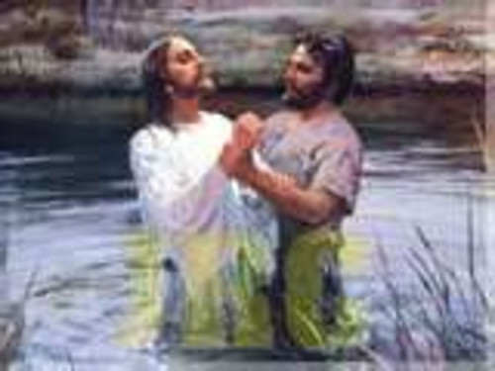
¿Cuándo es que se nace de Dios?
Rom.6:3,4.
¿O no sabéis que todos los que hemos sido bautizados en Cristo Jesús, hemos sido bautizados en su muerte?
⁴ Porque somos sepultados juntamente con él para muerte por el bautismo, a fin de que como Cristo resucitó de los muertos por la gloria del Padre, así también nosotros andemos en VIDA NUEVA. Nota. Es necesario nacer de «agua y del Espíritu Santo» (Lea Juan 3:5).

Slide 31
Regresando a 1 Juan 3.9. Dice: El que es nacido de Dios No practica el pecado.
Quiere decir: No continúa en el pecado, o no peca habitualmente. Así caracteriza el apóstol a los que han nacido de Dios. Han experimentado el nuevo nacimiento, sus naturalezas han sido cambiadas y se asemejan a su Padre celestial. Aborrecen el pecado que solían amar y aman la virtud que acostumbraban despreciar.
Estas personas no continúan en la esclavitud de sus antiguos pecados, no cometen habitualmente sus viejos errores. El poder divino les ha dado la victoria sobre esas debilidades, y ese poder está disponible siempre para ayudarles a vencer otras faltas que previamente no habrían reconocido. Que Dios nos ayude a permanecer fieles para su segunda venida. Amen.

